Slide 1


DD ORTA DI ATELLA
«sCUOLA DELL’INFANZIA “R. AGAZZI”
A.S.2014/15
“NON VOGLIAMO LA GUERRA…SEMINIAMO LA PACE”

Slide 2
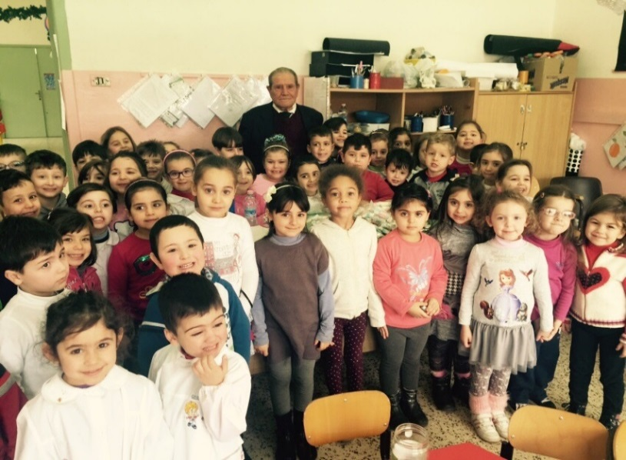
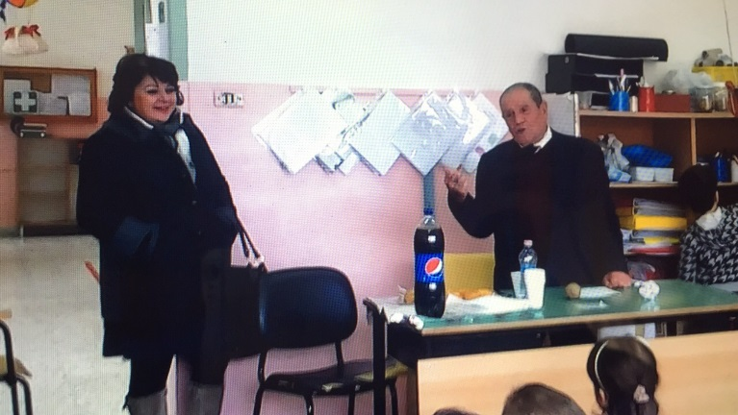
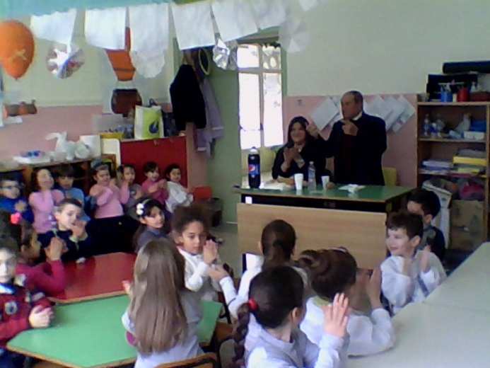
Accadde…oggi
Nonno Nicola abbiamo intervistato
e…tante cose abbiamo imparato!!!
E allora giù a raffica interviste, foto e
sondaggi, così siamo ora tutti un po’ più
saggi…
Se tu qualcosa in più vuoi sapere…
«scorri» più giù, osserva e rifletti perché
è cosa importante aver occhi aperti!

Slide 3
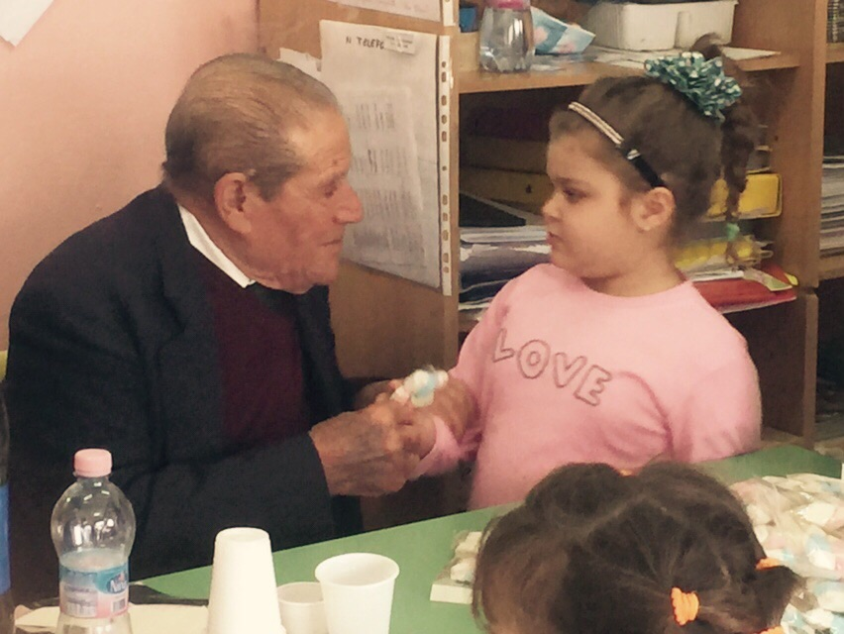
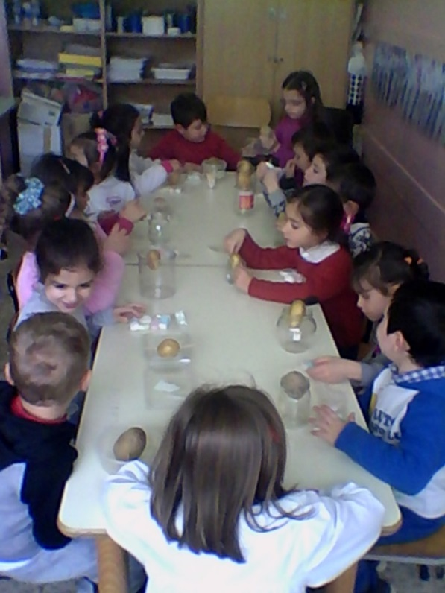
L’agricoltura e l’alimentazione, ai tempi della guerra…si basavano sulla coltivazione del grano e delle patate
Ascoltiamo…
Esperimenti-amo!!!

Slide 4
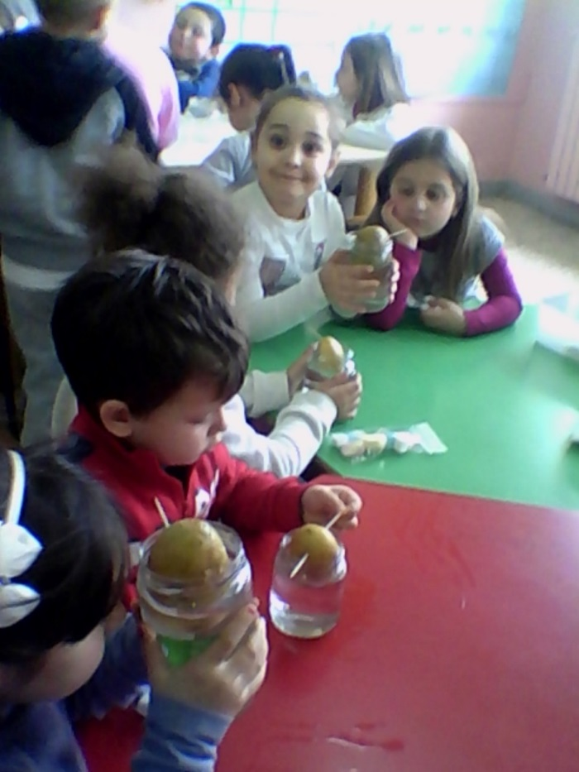

La patata è un «fusto»
Laboratorio scientifico

Slide 5
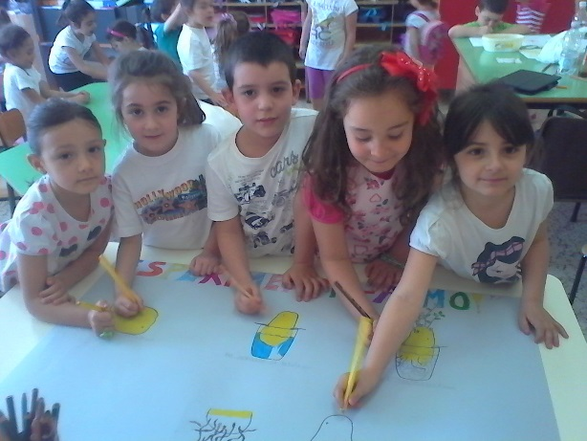
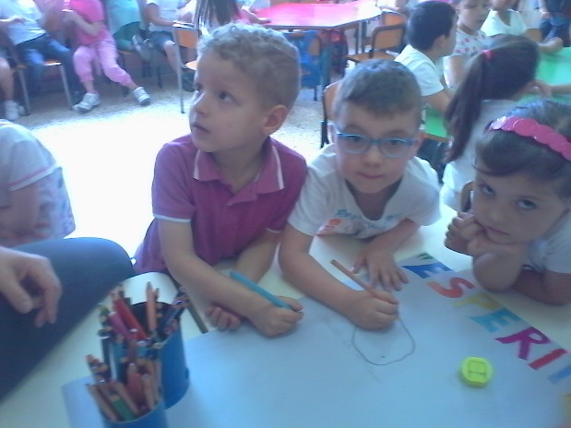
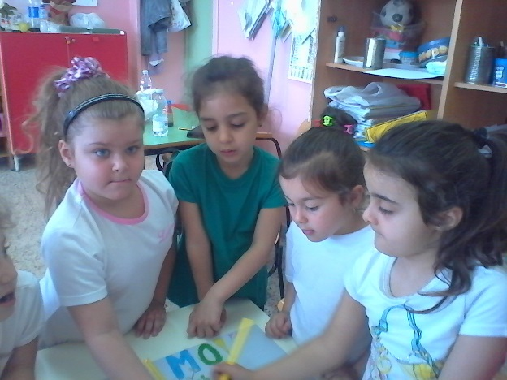
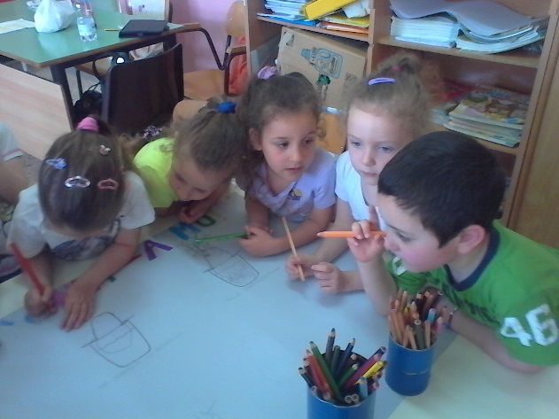
Rappresentiamo la nostra esperienza

Slide 6
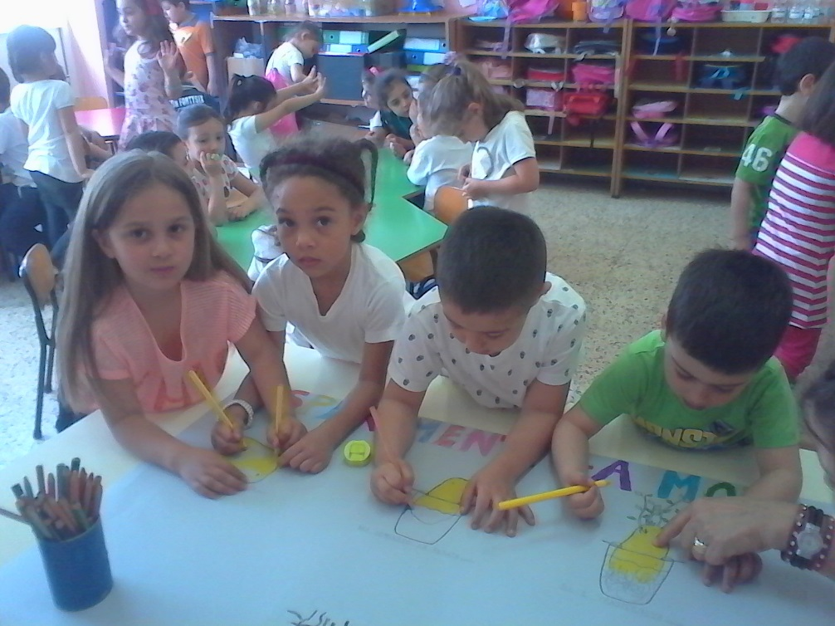
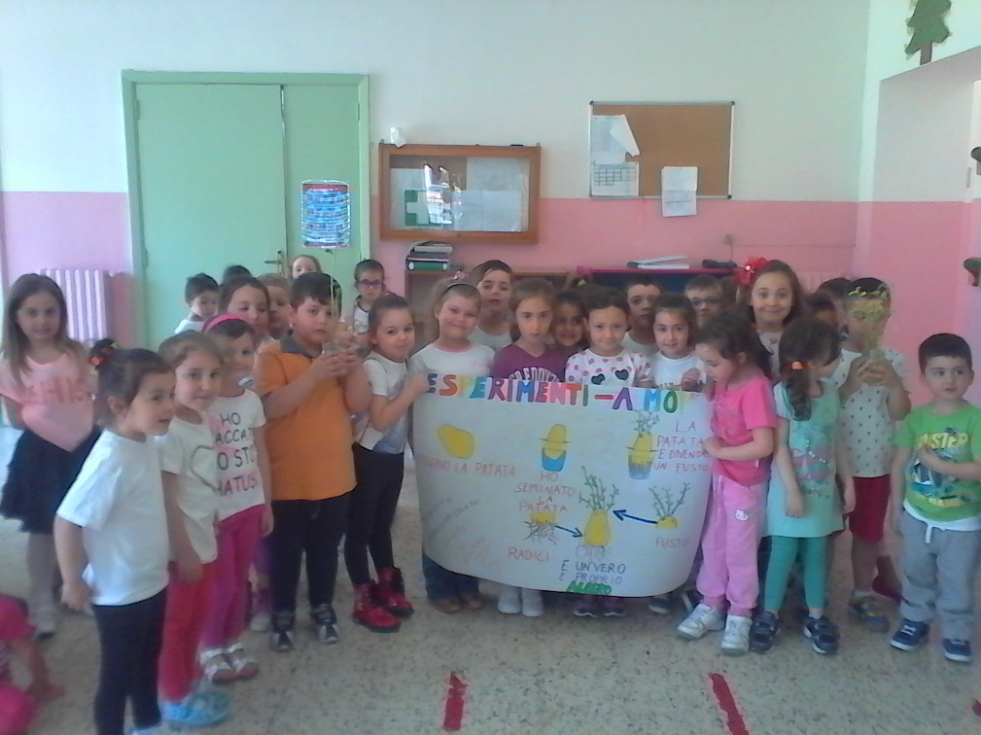
La patata con le radici, il fusto e la chioma… è un vero e proprio albero!!!

Slide 7

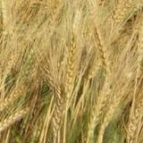
Il grano, come le patate, era indispensabile per la sopravvivenza.

Slide 8
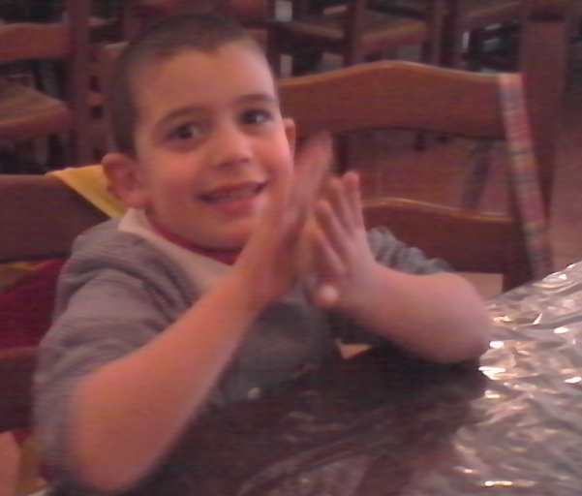
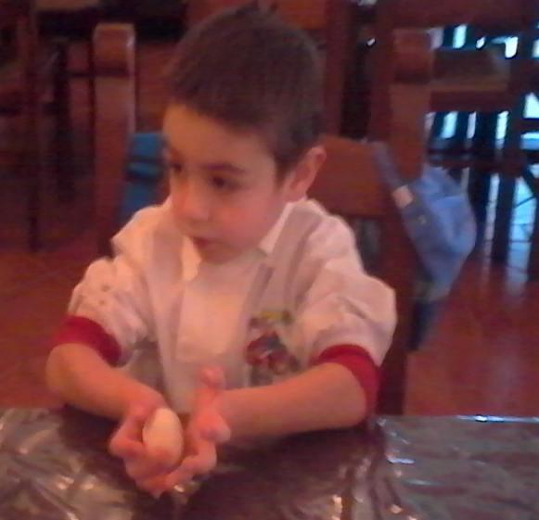
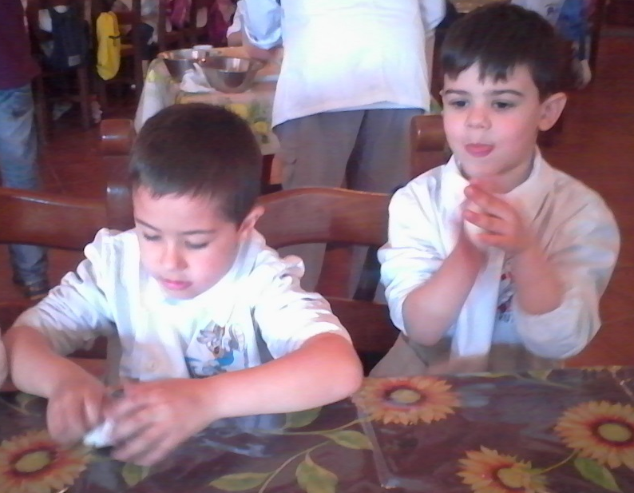

Con la farina e l’acqua abbiamo pasticciato,
un morbido impasto preparato,
cucinato e…assaggiato!!!

Slide 9

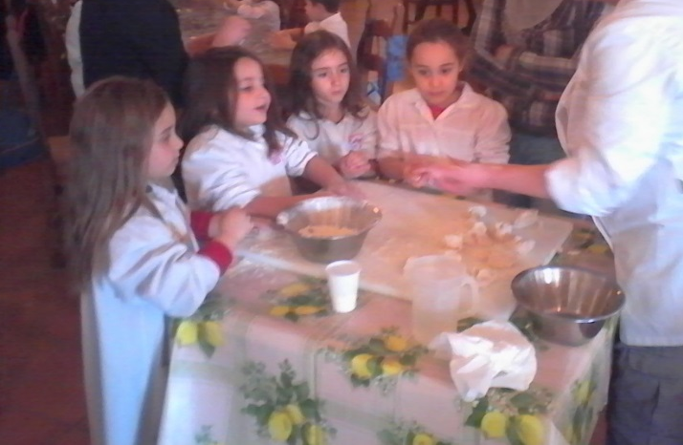
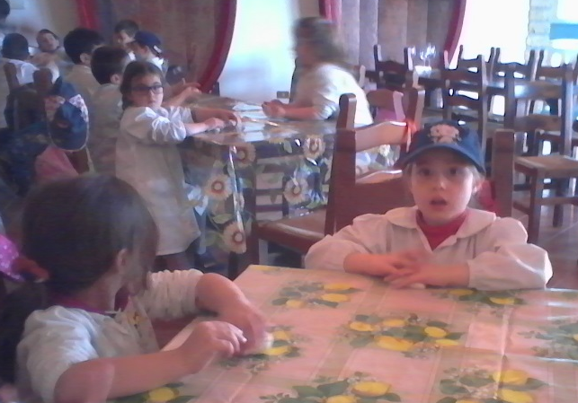
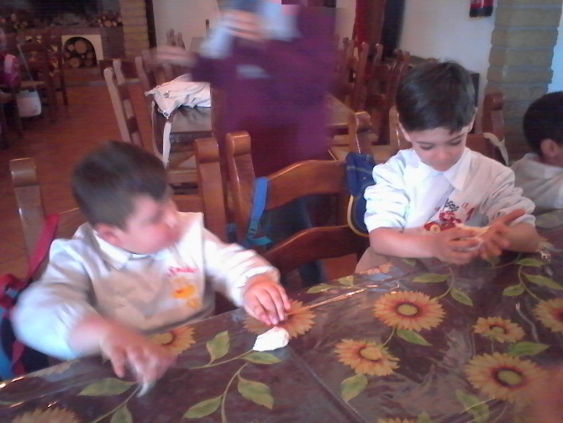
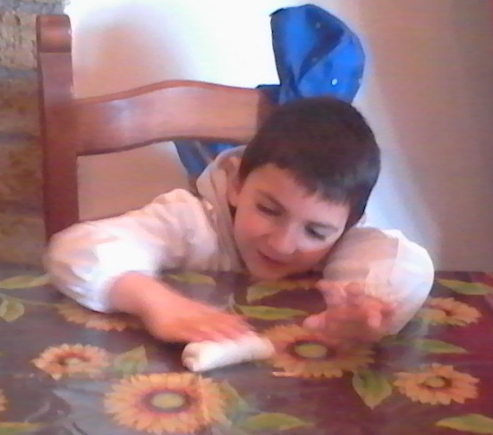
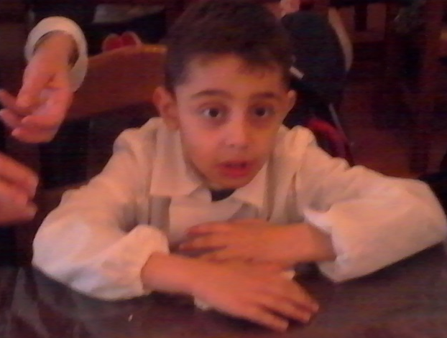
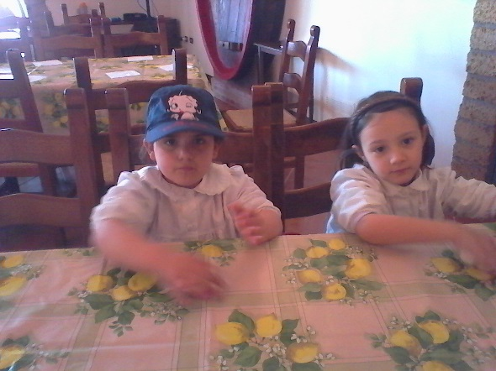


Slide 10
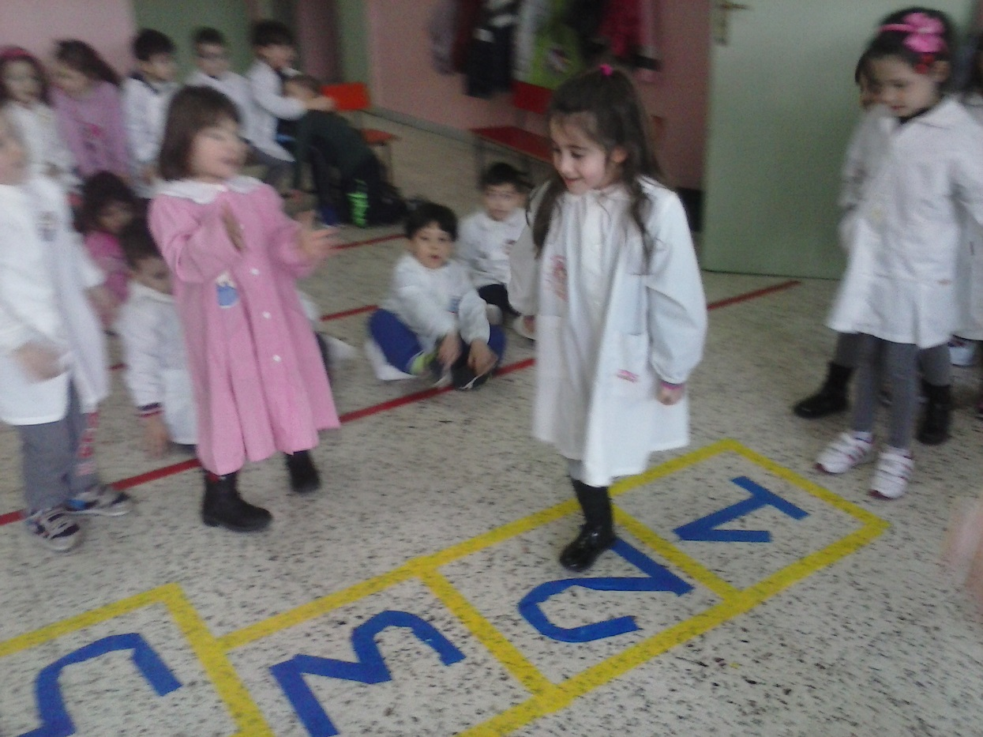
I bambini ai tempi della guerra, giocavano così

Slide 11
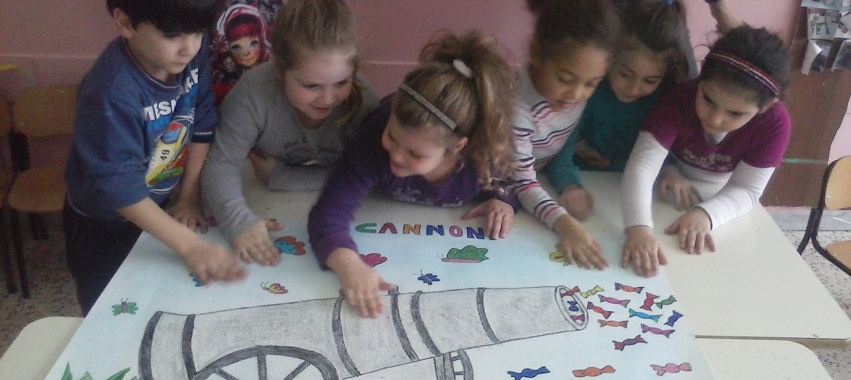
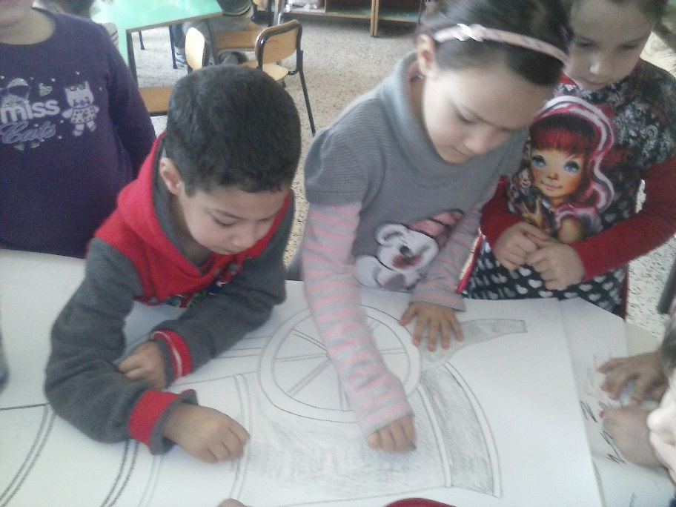
Le storie più belle
Una nota storia di Mario Lodi racconta di bambini che volevano a tutti i costi impedire la guerra….e trovarono la soluzione caricando i cannoni di fiori e caramelle…..

Slide 12
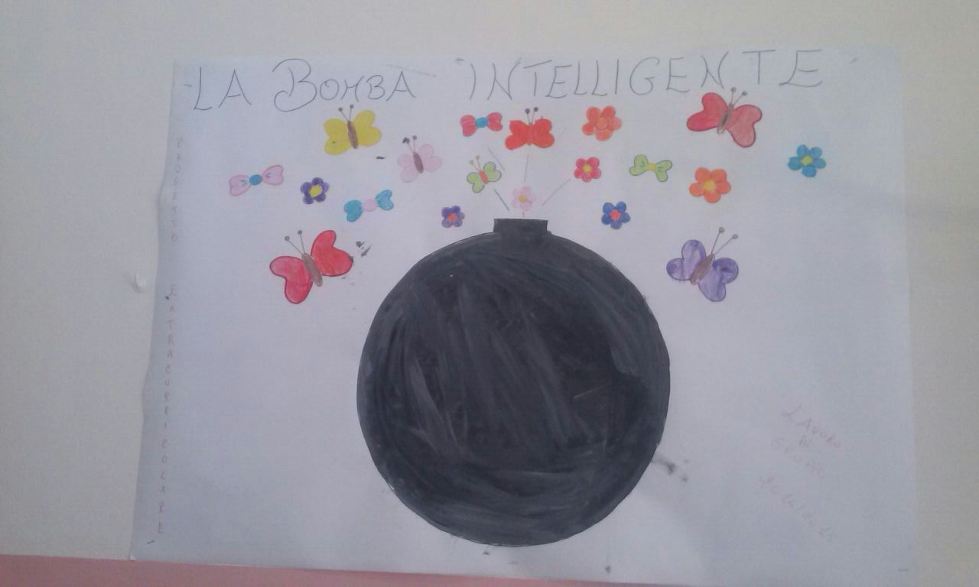
La bomba «intelligente» che fa ridere la gente!!!

Slide 13
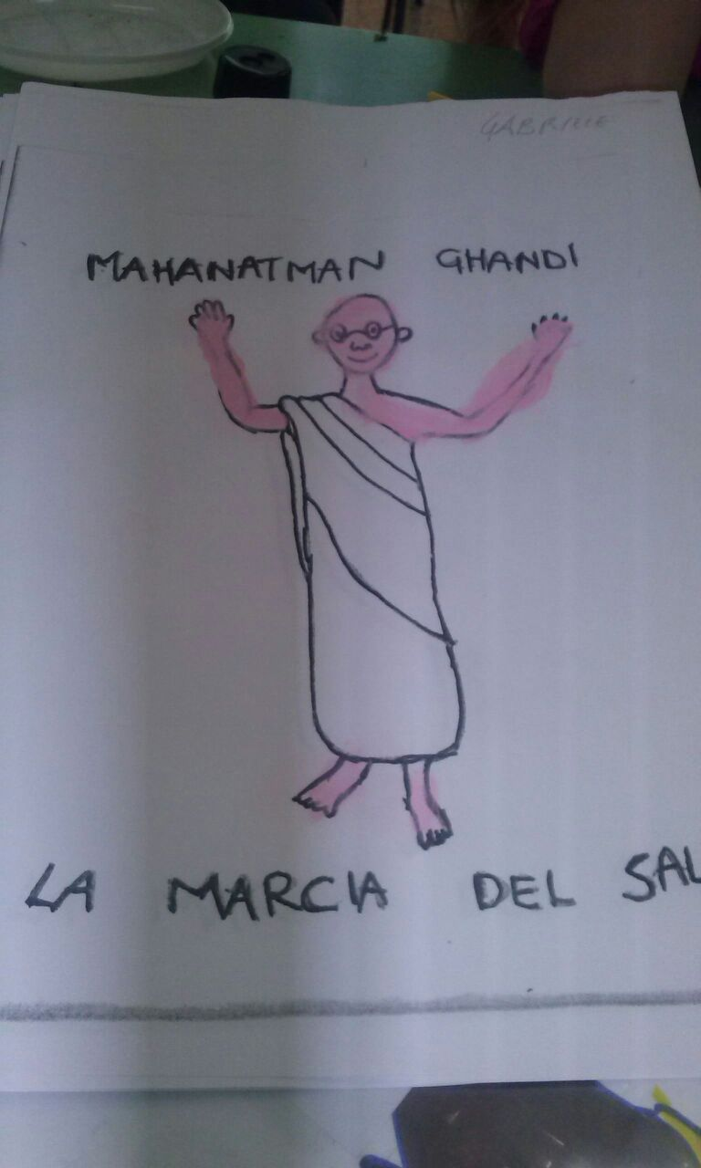
Colui che ha combattuto la guerra senza armi

Slide 14
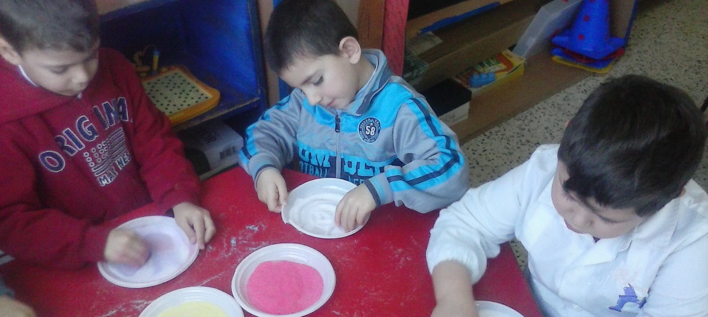
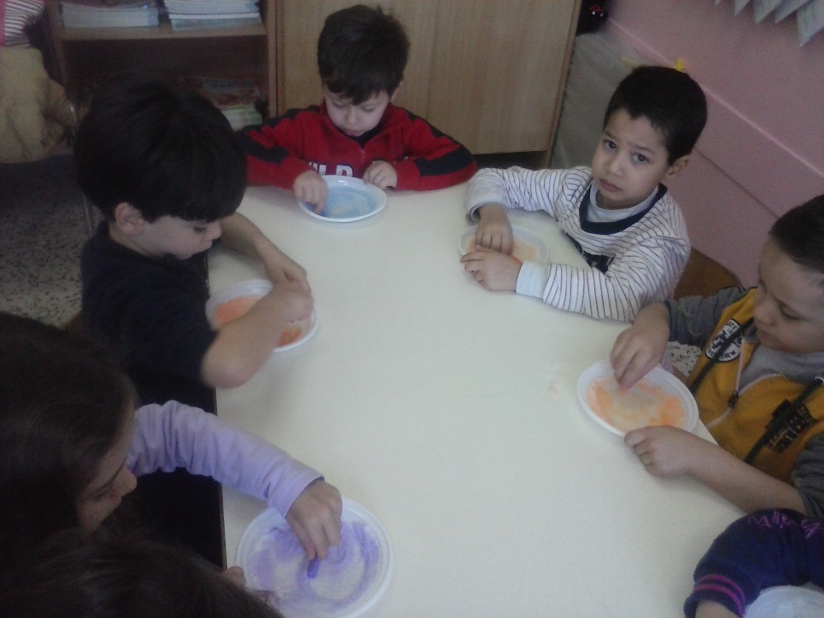
Abbiamo realizzato il sale con i colori della pace

Slide 15
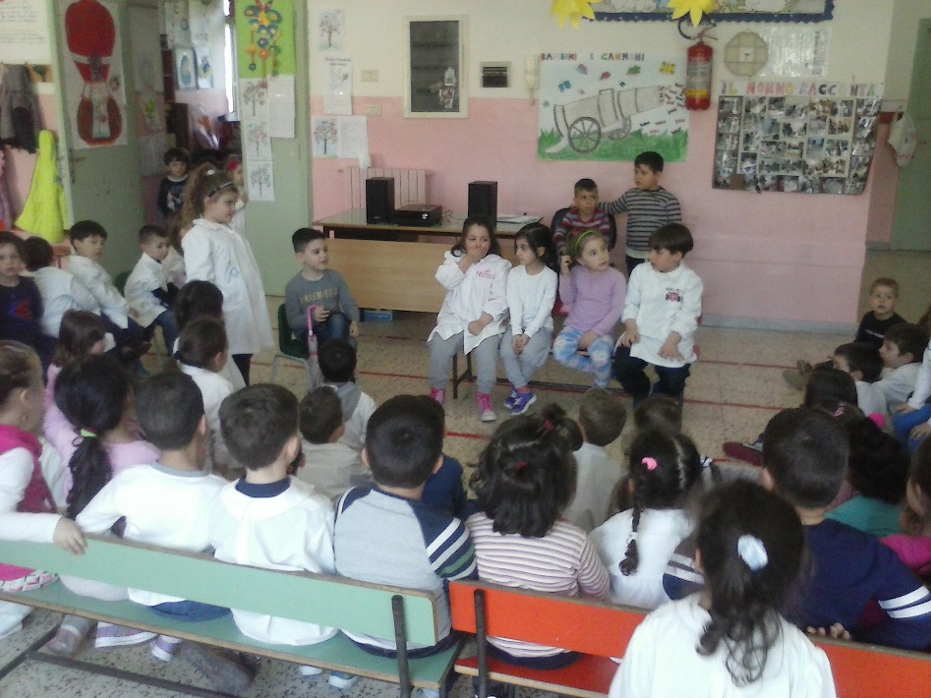
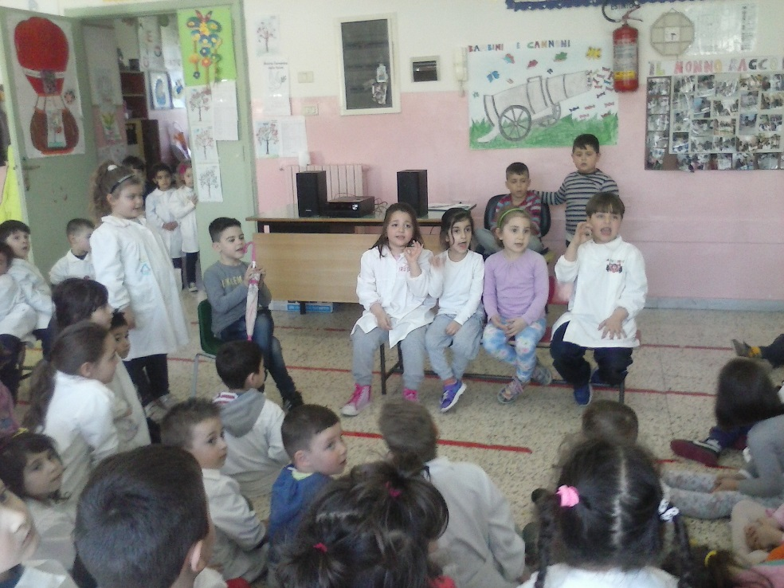
Le prove della manifestazione teatrale

Slide 16
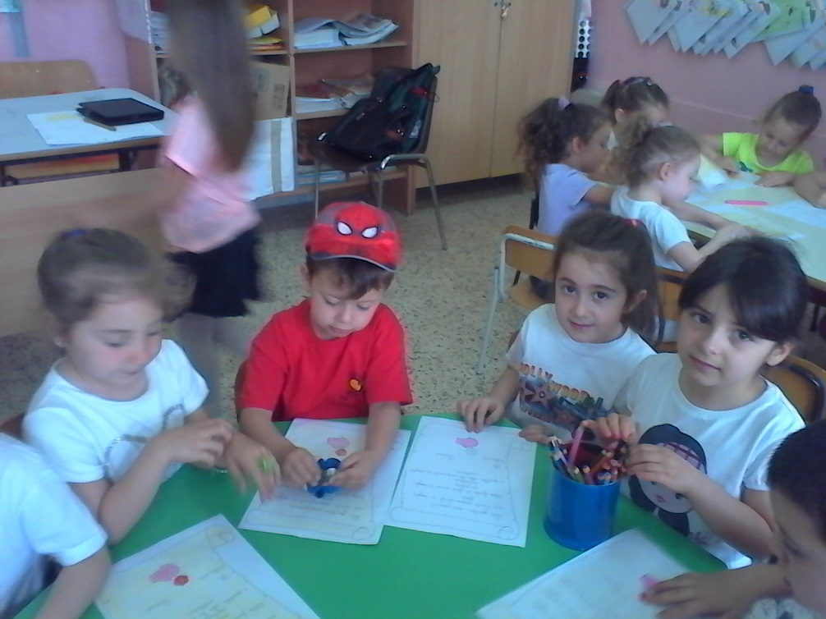
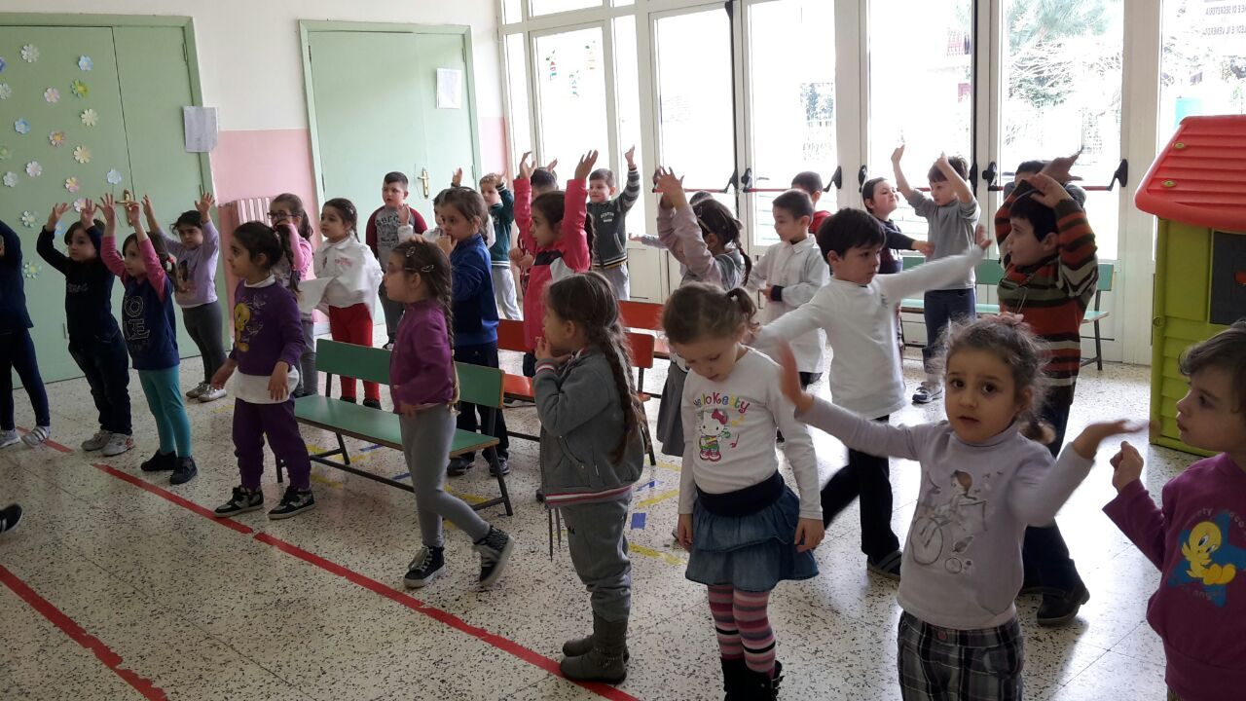
Prepariamo …
Le danze…
Gli inviti…

Slide 17
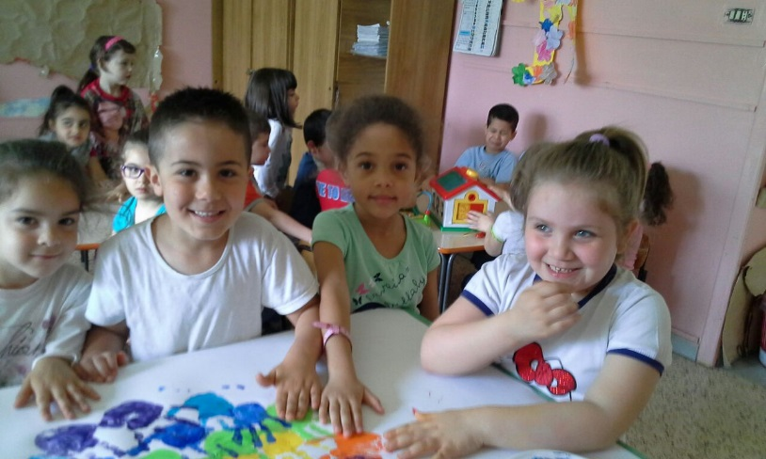
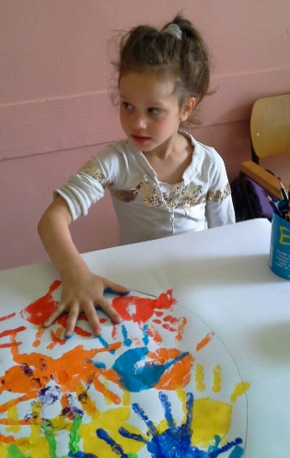
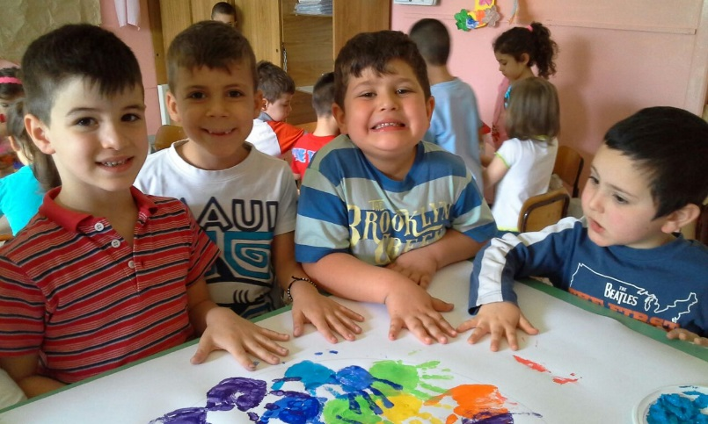
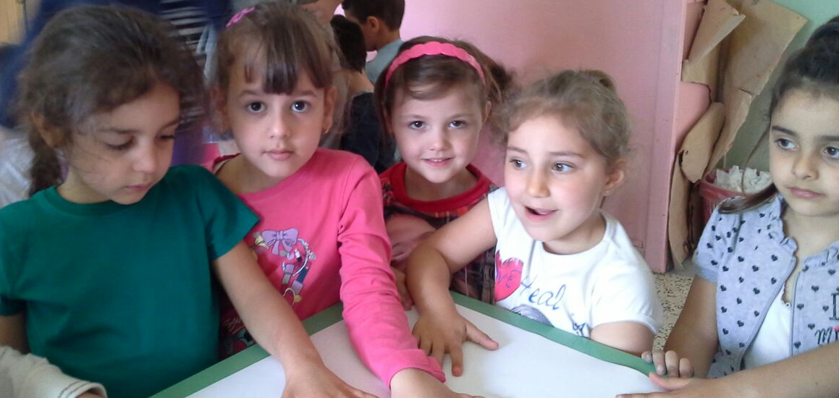
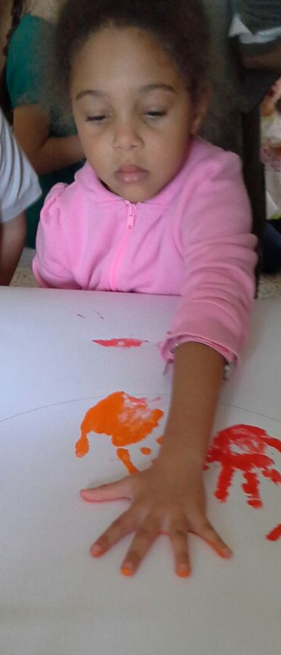
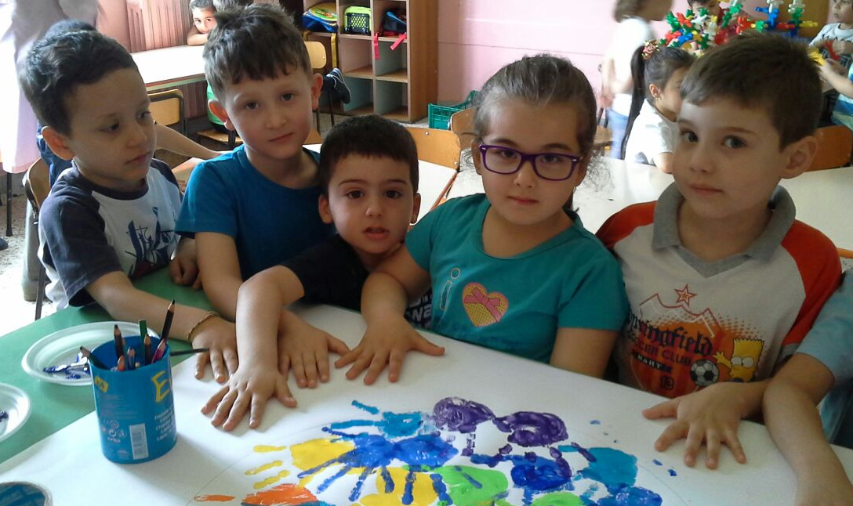
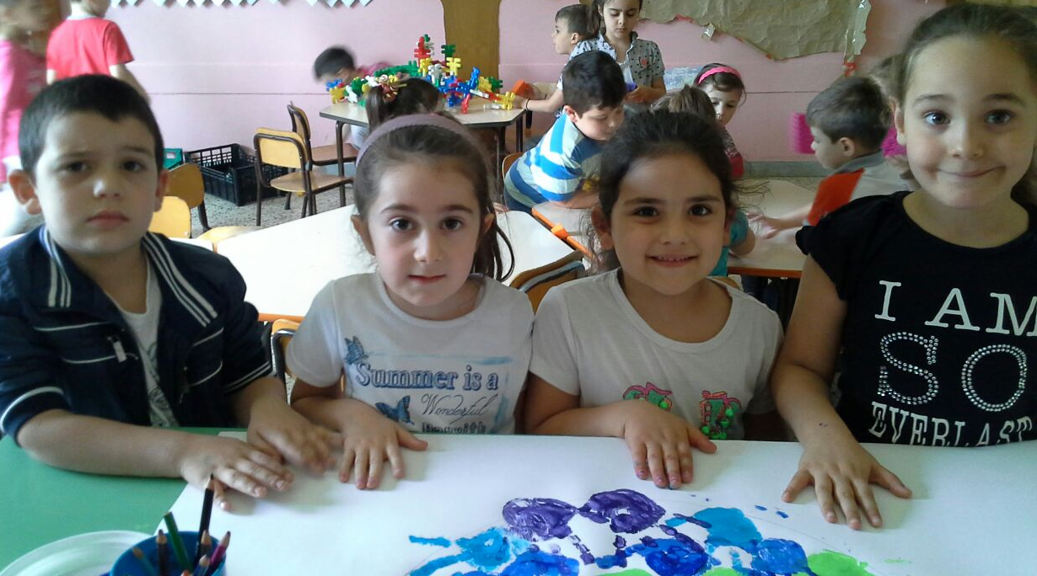
Il mondo che vorremmo

Slide 18
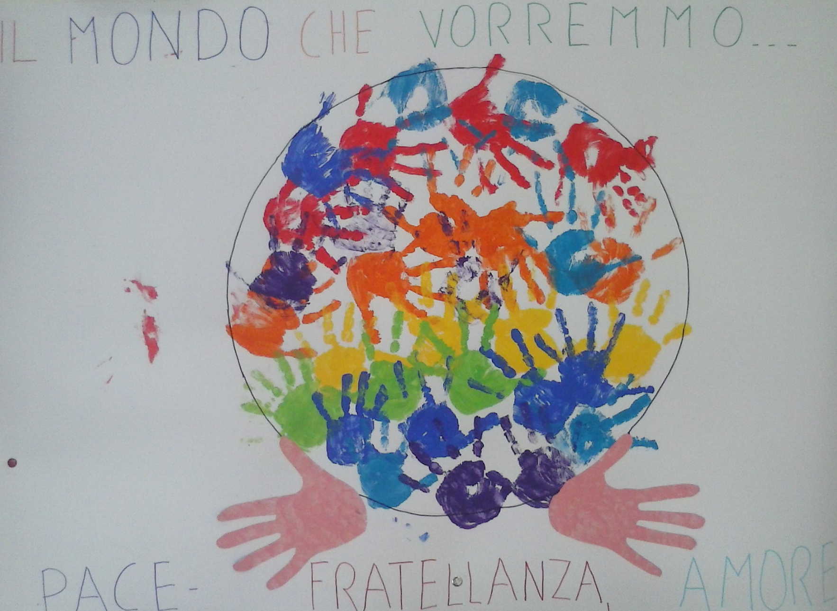

Slide 19
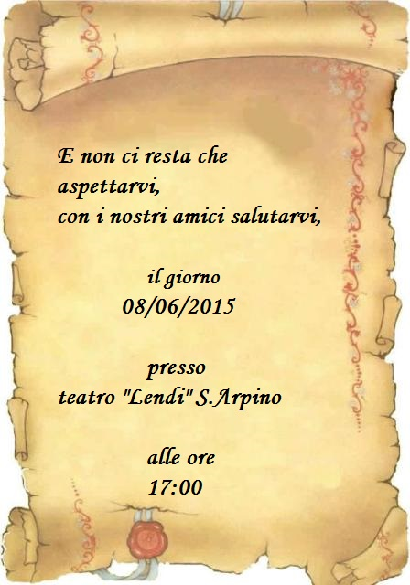

Slide 20
DD ORTA DI ATELLA
«sCUOLA DELL’INFANZIA “R. AGAZZI”
A.S.2014/15
“NON VOGLIAMO LA GUERRA…SEMINIAMO LA PACE”

